Slide 1
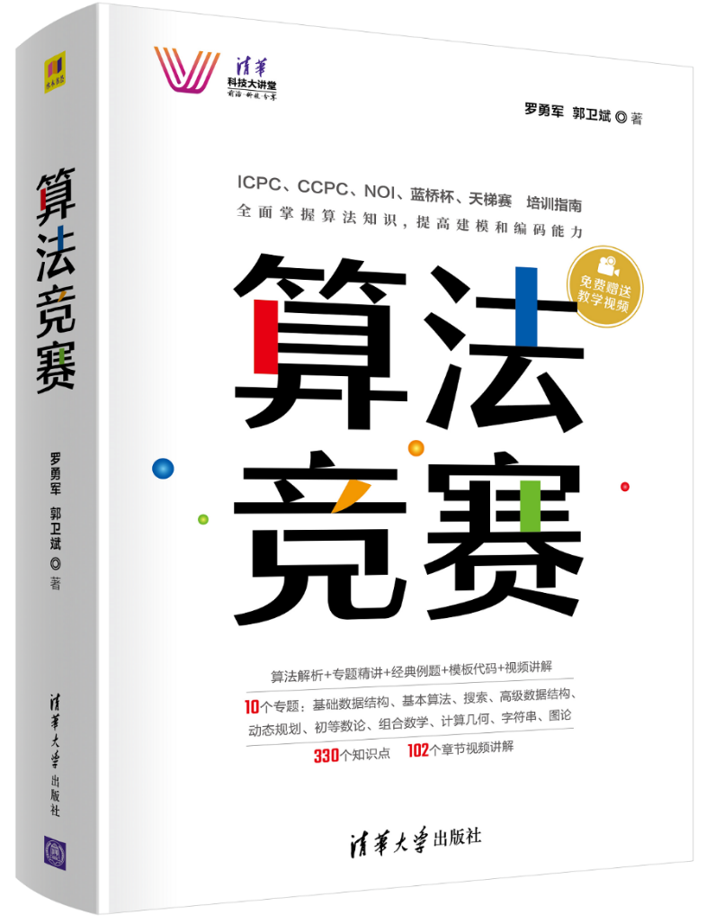
7.2 鸽巢原理
《算法竞赛》清华大学出版社 罗勇军
简单形式
加强形式

Slide 2
鸽巢原理
鸽巢原理（Pigeonhole principle），或称抽屉原理（Drawer principle
生活原型是：n + 1只鸽子住在n个巢里，那么至少有一个巢里有2只或更多鸽子。
推广：k×n+1只鸽子住n个巢里，那么至少有一个巢里有k+1只或更多鸽子。

Slide 3
简单形式
把n + 1个物体放进n个盒子，至少有一个盒子包含2个或更多的物体。
1）370人中，至少有2人的生日相同。
2）n个人，认识的人互相握手，至少有2个人握手次数相同。
4）任意的5个自然数，其中必有3个数的和能被3整除。

Slide 4
加强形式
令q₁, q₂, …, q_{n}为正整数，如果将q₁ + q₂+… + q_{n} - n +1个物体放入n个盒子，那么或者第一个盒子至少含有q₁个物体，或者第二个盒子至少含有q₂个物体，…，或者第n个盒子至少含有q_{n}个物体。
例：一个篮子里面有苹果、香蕉、梨。保证篮子里，或者至少有8个苹果，或者至少有6个香蕉，或者至少有9个梨。问放进篮子的最少水果数量是多少？
解：根据加强形式，无论如何选择，8 + 6 + 9 – 3 + 1 = 21个水果满足要求。

